Slide 1
Diseño en Cuadro latino
Gustavo Ramírez Valverde

Slide 2
Diseño en Cuadro latino
Los factores de confusión son “controlados” por medio de dos criterios de bloqueo.
Los factores de confusión que no pueden ser bloqueados son aleatorizados.

Slide 3
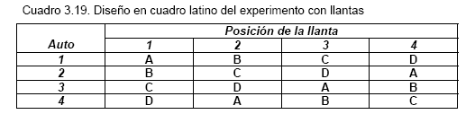
Ejemplo 1
Un ejemplo donde se requiere un cuadro latino es la siguiente situación, se desea probar cuatro distintos procedimientos para la fabricación de llantas,

Slide 4
Ejemplo 2
En Kenett y Zacks (2000) se presenta un experimento, en donde se probaron cuatro métodos distintos, A, B, C y D, para preparar mezclas de concreto. Consistieron los métodos de dos relaciones de cemento y agua, y dos duraciones de mezclado.
Los cuatro métodos fueron controlados por cuatro lotes y cuatro días.
El concreto se coló en cilindros y se midió la resistencia a la compresión en kg/cm2, a los 7 días de almacenamiento en cámaras especiales con 200C de temperatura y 50% de humedad relativa. Los resultados del diseño se presentan a continuación.

Slide 5
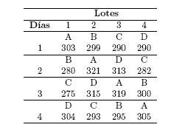
Ejemplo 2

Slide 6
Aleatorización en un diseño cuadro latino

Slide 7
Aleatorización en diseños cuadro latino
Formas básicas para cuadros latinos con cuatro tratamientos

Slide 8
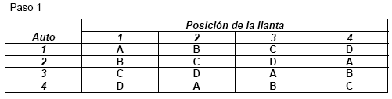
Construcción de un diseño en cuadro Latino
Paso 1. Se parte de un cuadro latino típico.
Paso 2. Ordenar al azar todos los renglones.
Paso 3. Ordenar al azar todas las columnas.
Paso 4. Asignar al azar los tratamientos a las letras.

Slide 9
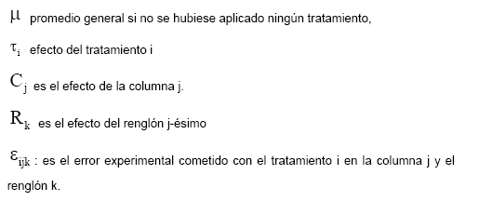
Modelo del diseño cuadro latino

Slide 10
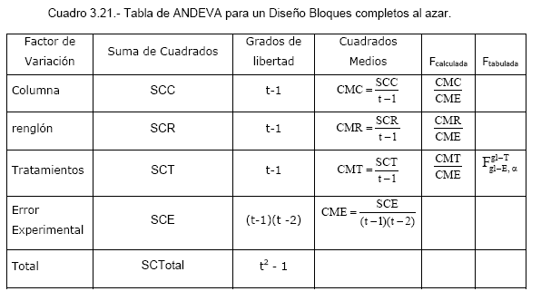
Análisis de un experimento en cuadro latino

Slide 11
Supuestos
Los supuestos del modelo son:
  Normalidad
  Independencia
  Homogeneidad de varianzas
  No interacción Columnas y/o Renglones con tratamientos (Aditividad).

Slide 12
Análisis de los supuestos
Los análisis gráficos serán:
  Independencia. Grafica típica de residuales estudentizados contra el orden en que se tomaron las medidas .
  Normalidad. Grafica Q-Q de residuales para detectar normalidad y grafica de cajas y bigotes, para detectar simetría.
  Heterogeneidad de varianzas. Grafica de residuales versus tratamientos, para detectar heterogeneidad de varianzas

Slide 13
Análisis de los supuestos
Los métodos analíticos son:
  Normalidad. Existen varias pruebas, recomendable Shapiro Wilks.
  Heterogeneidad de varianzas. Las pruebas de Bartlett y de Levene son suficientes, la prueba de Bartlett es más sensible a falta de normalidad y la de Levene es sensible a desbalances.
  La prueba de aditividad de Rojas. Este método esta basado en el análisis de covarianza y tiene la ventaja de que sirve para probar interacción de varios tipos.

Slide 14
Prueba de no Aditividad
Puede probarse este supuesto probando en tres análisis independientes
  como si fuera en un diseño en bloques se prueba no interacción columnas con tratamientos
  como si fuera en un diseño en bloques se prueba no interacción renglones con tratamientos
  como si fuera en un diseño en bloques se prueba no interacción columnas con renglones

Slide 15
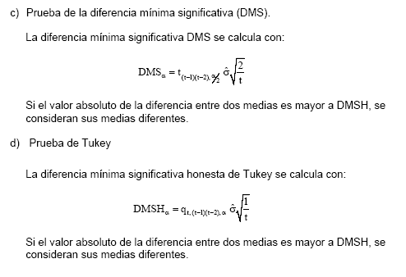
Comparación de medias

Slide 16
Métodos no paramétricos
No hay una prueba no paramétrica de un diseño cuadro latino
La transformación a Rangos no funciona bien en el diseño cuadro latino o en factoriales.
Nos quedan las transformaciones y pruebas como bootstrap

Slide 17
Eficiencia Del Diseño Cuadro Latino
Para que el diseño Cuadro Latino sea eficiente se debe cumplir:
  El factor controlado por las columnas sea significativo.
  El factor controlado por los renglones sea significativo.
  Que exista homogeneidad dentro de cada columna y de cada renglón
  Que los renglones sean diferentes entre si.
  Que las columnas sean diferentes entre si.

Slide 18
Eficiencia relativa del factor por columna
Si sólo se usara el criterio de renglones con un diseño de bloques completos aleatorizado,
CMC es el cuadrado medio de Columnas
CME_{cl} es el cuadrado medio del Error en el diseño cuadro latino
t es el número de tratamientos

Slide 19


Eficiencia relativa del factor por columna
Entonces
R_{rb} es la eficiencia relativa vs. El diseño con renglones como bloques
glE_{cl} son los grados de libertad del error en cuadro latino
glE_{rb} son los grados de libertad del error en bloques con los renglones como bloques

Slide 20
Eficiencia relativa del factor por columna
Entonces:

Slide 21
Eficiencia relativa del factor por columna
El valor de R_{rb} representa el numero de veces mas repeticiones que se requiere en un diseño bloques al azar con renglones como bloques para tener la misma potencia que el diseño cuadro latino.
En el ejemplo: R_{rb} = 1.96, significa que se requieren 1.96 veces mas replicas en un diseño bloques al azar con renglones como bloques para tener la potencia que se tuvo en el diseño cuadro latino.

Slide 22
Eficiencia relativa del factor en renglón
Si sólo se usara el criterio de columna con un diseño de bloques completos aleatorizado,
CMR es el cuadrado medio de Renglones
CME_{cl} es el cuadrado medio del Error en el diseño cuadro latino
t es el número de tratamientos

Slide 23
Eficiencia relativa del factor por columna
Entonces
R_{cb} es la eficiencia relativa vs. El diseño con renglones como bloques
glE_{cl} son los grados de libertad del error en cuadro latino
glE_{cb} son los grados de libertad del error en bloques con las columnas como bloques

Slide 24
Eficiencia relativa del factor por columna
Entonces:

Slide 25
Eficiencia relativa del factor por columna
El valor de R_{cb} representa el numero de veces mas repeticiones que se requiere en un diseño bloques al azar con columnas como bloques para tener la misma potencia que el diseño cuadro latino.
Por ejemplo: R_{cb} = .86, significa que se requieren .86 veces replicas en un diseño bloques al azar con columnas como bloques para tener la potencia que se tuvo en el diseño cuadro latino.

Slide 26
Cuadros repetidos
La principal desventaja del cuadro latino es que el numero de tratamientos debe ser igual al numero de repeticiones
Cuando el numero de tratamientos es grande, los experimentos se vuelven demasiado caros.
Cuando el numero de tratamientos es pequeño hay pocos grados de libertad para estimar el error.
Si estamos en el ultimo caso, podemos repetir cuadros enteros para ganar potencia.

Slide 27
Ejemplo
Tres aditivos al diesel (aditivo A, B y C) fueron probados para ver su eficiencia .
En el experimento se usaron tres conductores con tres diferentes tractores
La variable respuesta fue la producción de monóxido de carbono
El experimento fue repetido dos veces:

Slide 28
Ejemplo
Se utilizaron los mismos operadores y los mismos tractores en los dos cuadros.
Los resultados son:

